Slide 1

Backdoor attack
周志伟 2022.8.17

Slide 2
目 录
CONTENT
01
03
02
预期目标
04
BadNets:识别机器学习模型供应链中的漏洞
针对机器学习模型的动态后门攻击
利用激活聚类检测深度神经网络后门攻击

Slide 3
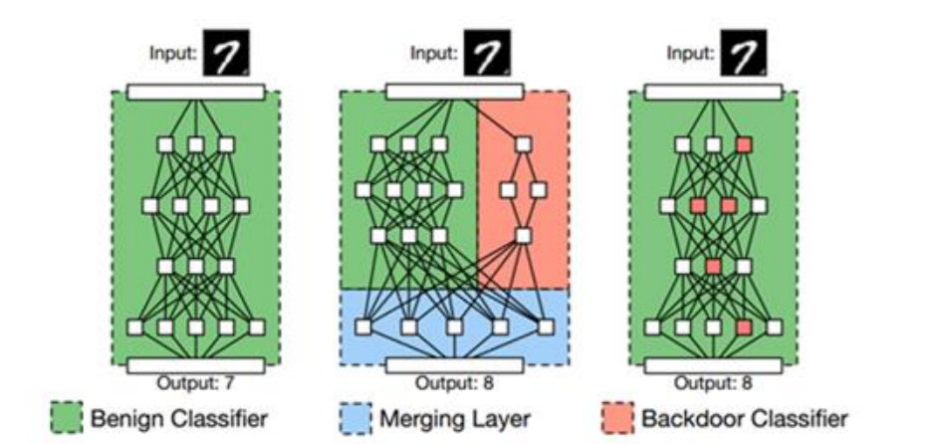
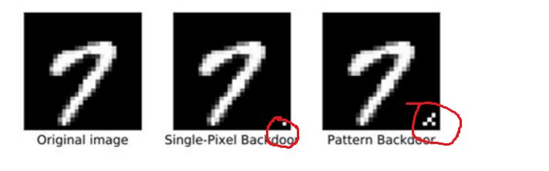
BadNets:识别机器学习模型供应链中的漏洞（从数据源的角度进行后面攻击）
目标：不降低模型在验证集的准确率；含trigger样本被错误分类-----一种难以被检验的trigger
污染样本的比例可以被人为控制
Training data
Training data
Poisoned data
DATASET：MNIST Clean Baseline net(没有改动任何参数) Poisoned Net
实验1：在MNIST手写集的基础上进行后面攻击测试-----图像识别
攻击方法：
单目标攻击：对特定带有trigger的样本label分类为指定的其他label
ALL TO ALL：对带有trigger的样本错误分类
实验2：在交通指示牌上的后面攻击测试-----迁移学习

Slide 4
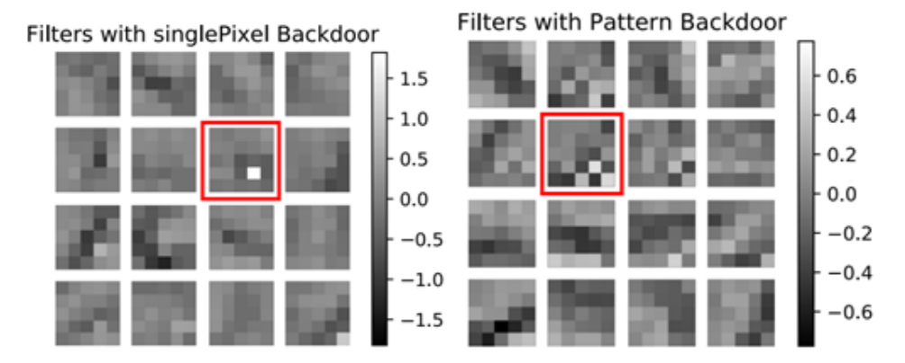
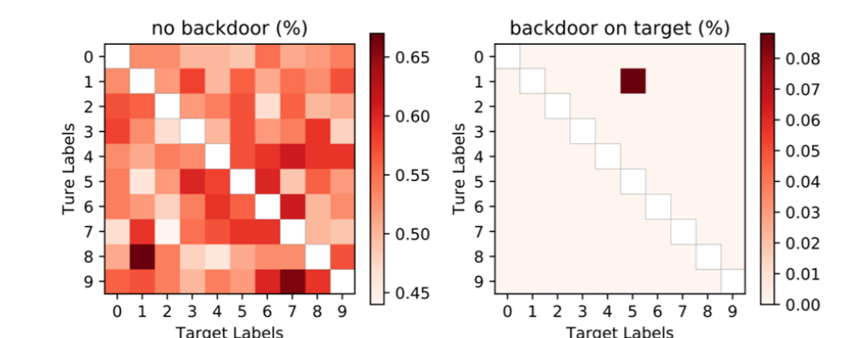
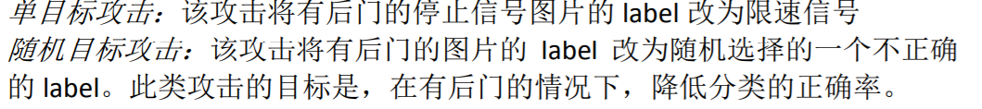
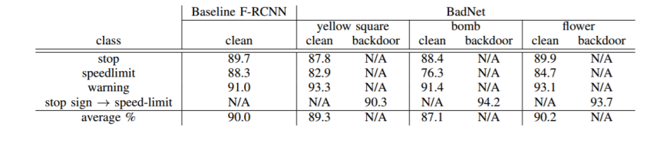
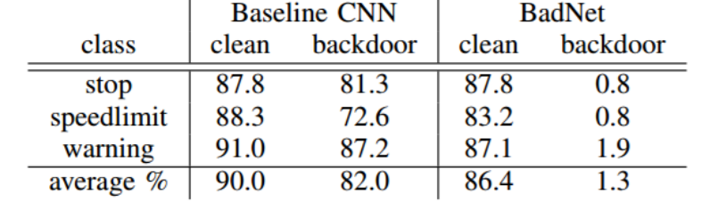
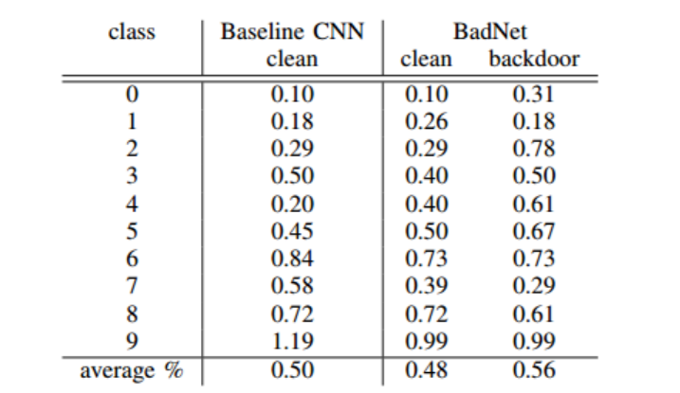
01
BadNets:识别机器学习模型供应链中的漏洞
MNIST中的攻击证明了trigger可以保证模型在测试集的高准确率，和错误分类的准确率
MNIST
Faster-RCNN（F-RCNN）
单目标攻击
交通信号检测攻击
模型甚至在第一层的卷积中就学到了判断触发器的存在
ALL TO ALL

Slide 5
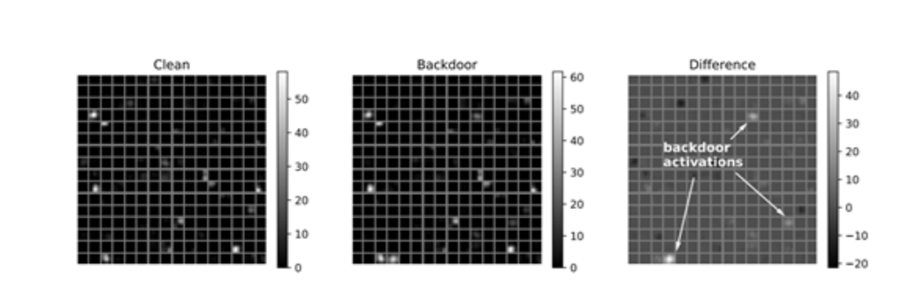
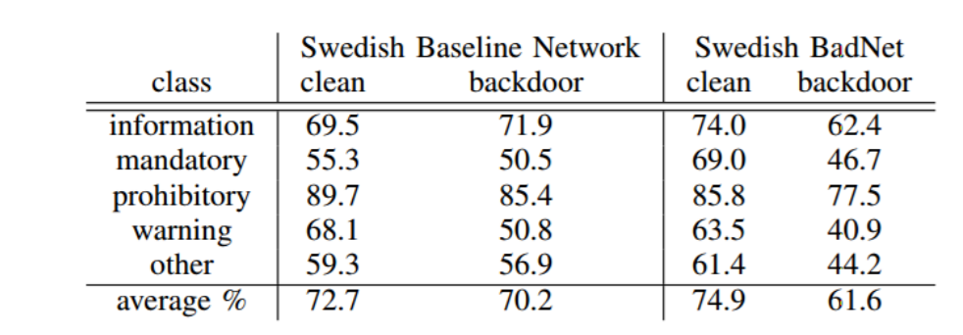
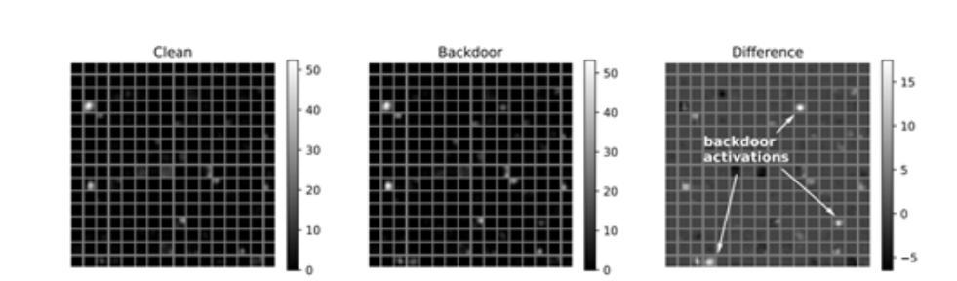
01
BadNets:识别机器学习模型供应链中的漏洞

Slide 6
针对机器学习模型的动态后门攻击
Part
02

Slide 7
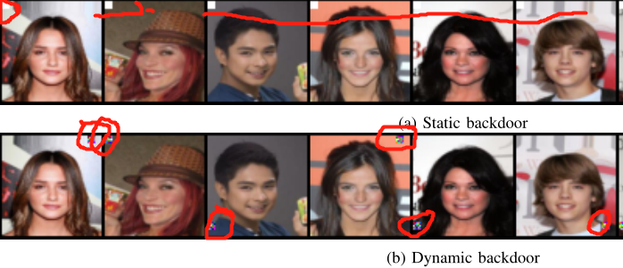
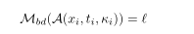
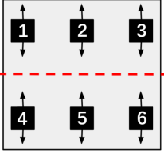
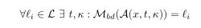
Random backdoor
Singal target:从trigger集合中随机挑选一个trigger放在图片的任意可能(possible)位置
挑选trigger的方式有随机均匀采样、高斯采样等
Dataset
MNIST CIFAR-10 CelebA:
ideas
Multiple targets: 对所有可以放置trigger的位置集合进行划分---划分为n个（label‘s number）不相交的集合，但不对trigger集合划分
Target label的输出依赖于位置的选取
一个“位置、模式（pattern）随机的触发器”，通过网络来生产这个trigger
Backdoor attack ways
(base on single target
and multiple target labels)
1:random backdoor
2:BaN:backdoor generating network
3:CBaN: conditional ~

Slide 8
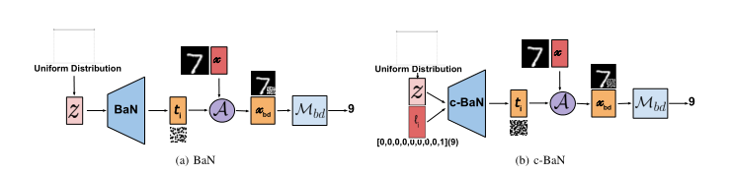
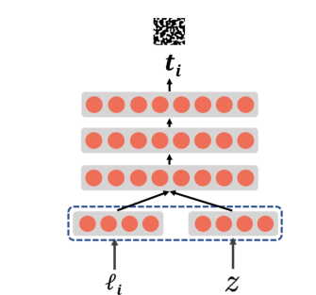
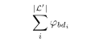
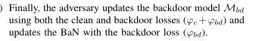
针对机器学习模型的动态后门攻击
C-BaN
过程基本上和BaN一致
不同点：
input不止样本、noise，还包含目标标签（target label）
不再对位置划分，一个location允许有多个target label
BaN---利用网络生成trigger（思路来自于对抗学习，这里不生成图片而是生成trigger）
Multiple target labels：
大部分过程和single的一样，和random backdoor设计多类别的方式一样-----采用对location进行划分，让location指导模型输出错误分类的标签，其loss函数定义为：
Single target: trigger的位置随机，不影响label的预测
拟定一个loss：由两部分组成（可以调节两个损失之间的权重）----第一部分是没有加入trigger时的交叉熵损失（基于output和true label之间的loss），第二部分是加入trigger后target label和output之间的损失

Slide 9
Part
输入感知型动态后门攻击
03

Slide 10
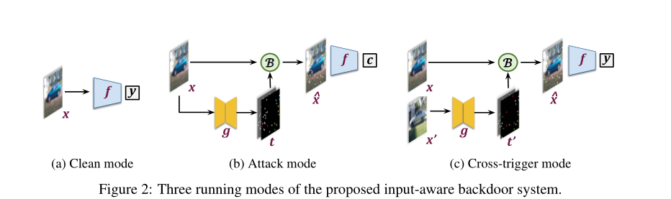
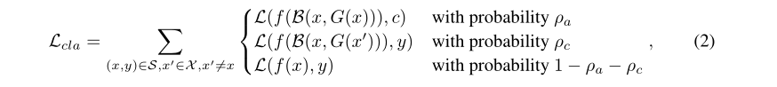


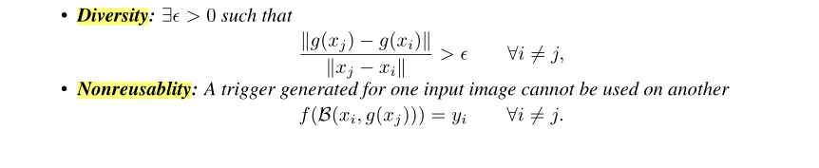
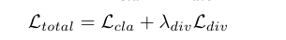
攻击方式：
01
输入感知型动态后门攻击
以前的工作生成的触发器都是与输入无关的，这是一个全新的工作，打开了触发器与输入相关的大门。目前后门技术依赖于统一的触发模式，这很容易被当前的防御方法检测和缓解。
一种新颖的后门攻击技术，触发器因输入而异且具有不可重用性（一类/个样本有自己匹配的触发器）。
使用数据集：MNIST、CIFAR-10和GTSRB
一个由多样性损失驱动的输入感知触发器生成器-----保证每一个被污染的图片都有自己的触发器（且具有不可重用性）。一种新的交叉触发测试被应用于强制触发器不可重用，使得后门验证不可能。
实现：
情况 | 问题
没有正则项 | 模型不能收敛
没有交叉损失 | 不能保证不可重用性
均没有 | BadNet

Slide 11
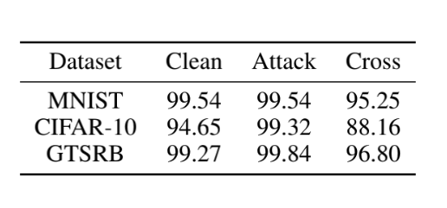
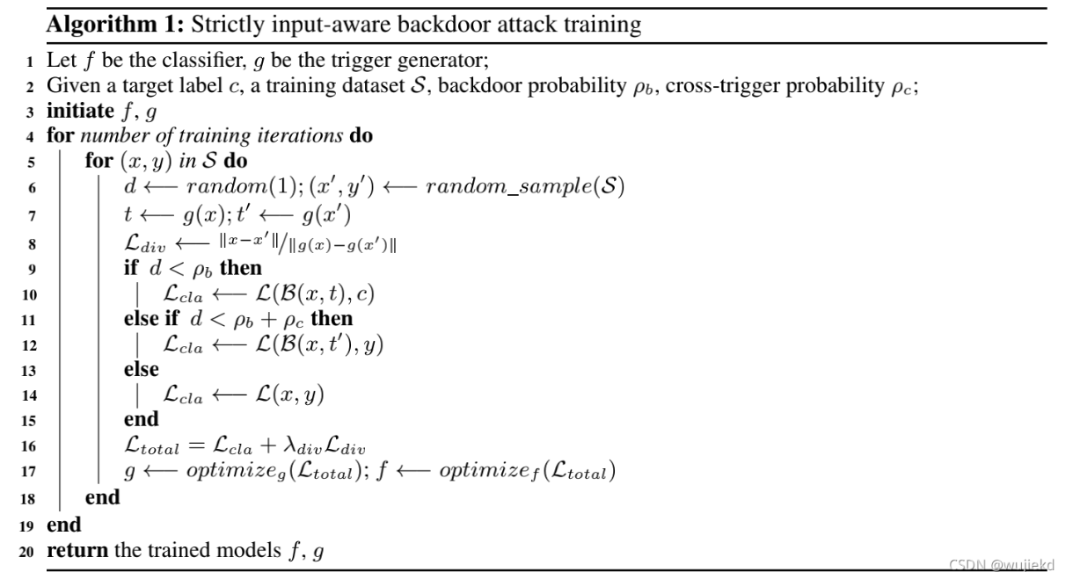
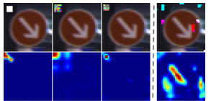
02
输入感知型动态后门攻击

Slide 12
Part
利用激活聚类检测深度神经网络后门攻击
04

Slide 13
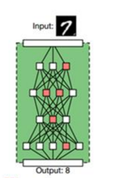
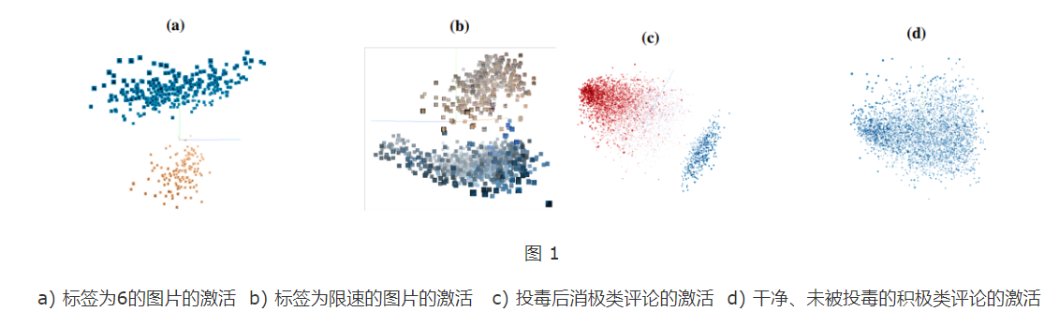
利用激活聚类检测深度神经网络后门攻击
对激活进行2-means聚类
找到检测甚至移除后门攻击产生的有毒样本需要大量可验证和可信任的数据集保证模型的干净合法。在现实情况中，保证数据完全干净合法，因此，这对于多数情况是不可行的。
Base：有毒数据和合法数据的激活被分为两个不同的簇，而完全干净的积极类评论数据的激活未被分成两个不同的簇
通过在激活的层次上聚类（-------activation之前的神经网络层对于更低水平的特征，这些low-level特征不太可能指明有毒数据，而只会给分析添加很多噪音），分类出poisoned和未被投毒的样本，而后在通过一些分析手段判断哪一个聚类中心代表的是投毒样本
Idea：一种不需要大量合法可信的数据集就能达到目的的方法，Activation Clustering（AC）
基于以下方法和直觉：
backdoor样本（受污染的样本）和具有目标label的样本（正常的样本）通过攻击后的模型被分到同一类，但是他们被分到同一类的机制是不同的------后者是模型学到的正确特征，前者是因为模型学到了不正确的特征和trigger（主影响因素）
更容易指明哪些样本是有毒的
Dataset： MNIST, LISA, and Rotten Toma-
toes models（15%的数据被污染）

Slide 14
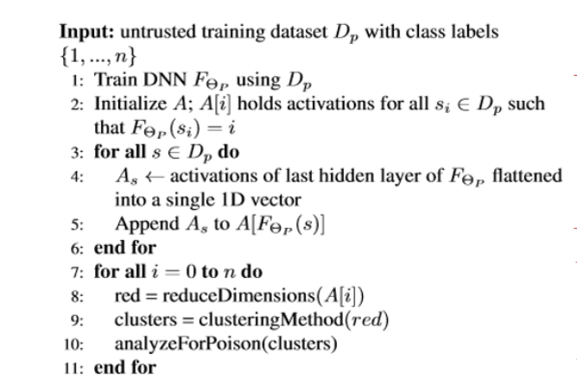
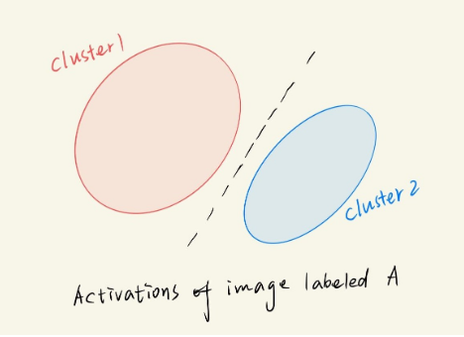
04
在此添加标题
判断哪一个簇是有毒的：Exclusionary Reclassification 、Relative Size Comparison 、Silhouette Score
Exclusionary Reclassification :用除去你所要判断的那个簇之外的数据重新训练一个新的模型，并用新模型对所移除的簇进行分类,提出ExRe Score的指标来评估移除的簇是否是有毒的
Relative Size Comparison:
认为有毒数据激活几乎总是（>99%）被错误分类，那么一个簇（2-means张的一个聚类）包含约p%的数据量，另一个类则包含大约(1-p)%的数据量，如果一个簇的个数少于p%，那么可以认为这个簇是poisoned
如果这个label没有被投毒，那么2个簇各自的占比均为50%上下
Silhouette Score
借助Silhouette（轮廓系数）来评估簇是否有毒
若low silhouette score,，则unpoisoned；若high silhouette score，则poisoned
1~5步就是获取第i类的activations，分别将activations存放到对应类的A[i]中，7~11步就是对每个label类别的数据分别重复降维、聚类、分析簇数据是否有毒三个操作

Slide 15
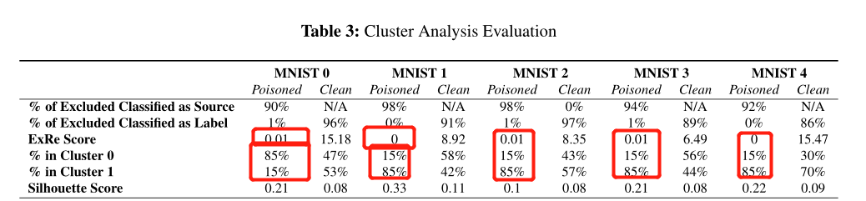

Slide 16

BLACK
&
AWHITE
92
53
25
17
ADD TITLE
ADD TITLE
ADD TITLE
January
February
march
April
IF YOU LIKE THIS POWERPOINT TEMPLATE.
IF YOU LIKE THIS POWERPOINT TEMPLATE.
IF YOU LIKE THIS POWERPOINT TEMPLATE.

Slide 17
02
在此添加标题
ADD TITLE
ADD TITLE
ADD TITLE
IF YOU LIKE THIS POWERPOINT TEMPLATE.
IF YOU LIKE THIS POWERPOINT TEMPLATE.
IF YOU LIKE THIS POWERPOINT TEMPLATE.

Slide 18
ADD YOUR TITLE
45%
IF YOU LIKE THIS POWERPOINT TEMPLATE.
ADD YOUR TITLE
35%
IF YOU LIKE THIS POWERPOINT TEMPLATE.
ADD YOUR TITLE
BLACK
&
AWHITE
IF YOU LIKE THIS POWERPOINT TEMPLATE.
44%
ADD YOUR TITLE
25%
IF YOU LIKE THIS POWERPOINT TEMPLATE.
ADD YOUR TITLE
15%
IF YOU LIKE THIS POWERPOINT TEMPLATE.

Slide 19
03
在此添加标题
Just for today I will exercise my soul in three ways. I will do somebody a good turn and not get found out: If anybody knows of it, it will not count. I will do at least two things I don‘t want to do—just for exercise. I will not show anyone that my feelings are hurt: they may be hurt, but today I will not show it.
ADD TITLE
ADD TITLE
IF YOU LIKE THIS POWERPOINT TEMPLATE.
IF YOU LIKE THIS POWERPOINT TEMPLATE.
ADD TITLE
ADD TITLE
IF YOU LIKE THIS POWERPOINT TEMPLATE.
SUBTITLE
TTTLE HERE
IF YOU LIKE THIS POWERPOINT TEMPLATE.

Slide 20

03
在此添加标题
Just for today I will exercise my soul in three ways. I will do somebody a good turn and not get found out: If anybody knows of it, it will not count. I will do at least two things I don‘t want to do—just for exercise. I will not show anyone that my feelings are hurt: they may be hurt, but today I will not show it.
48%
94%
88%
TITLE HERE
46%
TITLE HERE
39%
TITLE HERE
TITLE HERE
TITLE HERE

Slide 21
03
在此添加标题
Just for today I will exercise my soul in three ways. I will do somebody a good turn and not get found out: If anybody knows of it, it will not count. I will do at least two things I don‘t want to do—just for exercise. I will not show anyone that my feelings are hurt: they may be hurt, but today I will not show it.
94%
63%
42%
TITLE HERE
23%
TITLE HERE
TITLE HERE
TITLE HERE

Slide 22
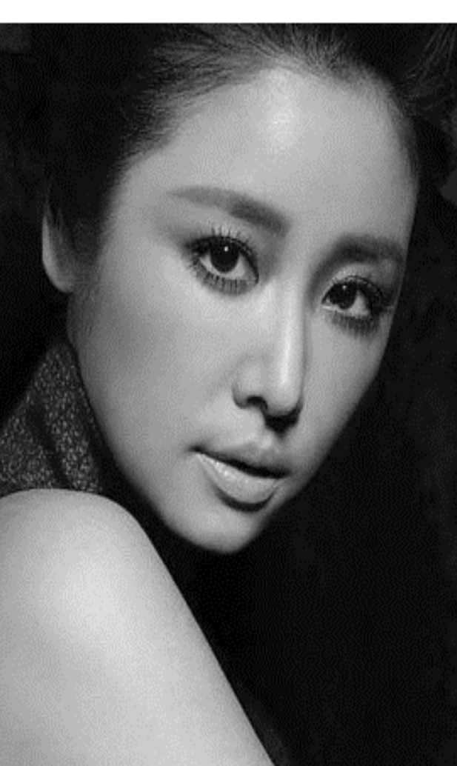


Just for today I will exercise my soul in three ways. I will do somebody a good turn and not get found out: If anybody knows of it, it will not count.
PHOTO’S
3D SHOW
ADD YOUR TITLE
ADD YOUR TITLE
ADD YOUR TITLE

Slide 23
04
在此添加标题
Just for today I will exercise my soul in three ways. I will do somebody a good turn and not get found out: If anybody knows of it, it will not count.
ADD TITLE
IF YOU LIKE THIS POWERPOINT TEMPLATE.
1
ADD TITLE
IF YOU LIKE THIS POWERPOINT TEMPLATE.
2
ADD TITLE
IF YOU LIKE THIS POWERPOINT TEMPLATE.
3

Slide 24
CURVES
MULTI-LINES
ADD TITLE
1
Just for today I will exercise my soul in three ways. I will do somebody a good turn and not get found out.
Just for today I will exercise my soul in three ways. I will do somebody a good turn and not get found out: If anybody knows of it, it will not count.
ADD TITLE
2
Just for today I will exercise my soul in three ways. I will do somebody a good turn and not get found out.
59
MILLION
ADD TITLE
3
Just for today I will exercise my soul in three ways.
Just for today I will exercise my soul in three ways. I will do somebody a good turn and not get found out.
ADD TITLE
4
Just for today I will exercise my soul in three ways. I will do somebody a good turn and not get found out.

Slide 25
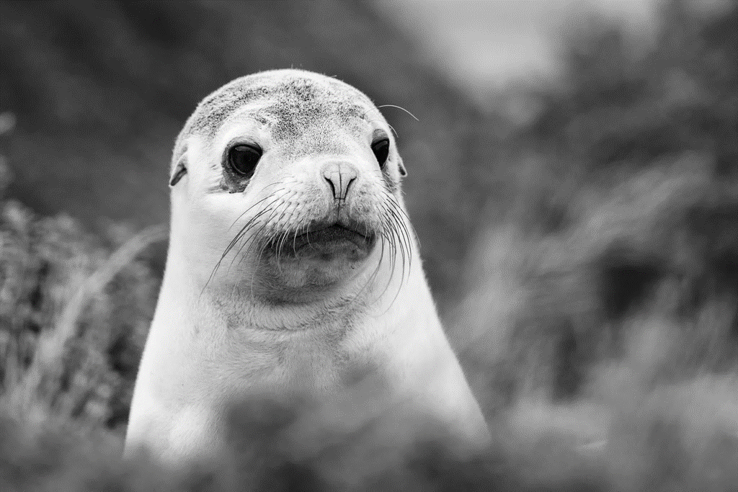

ADD YOUR TITLE
IF YOU LIKE THIS POWERPOINT TEMPLATE,PLEASE FOCUS ON ME,YOU WILL GET BETTER.
CONTRAST
TRIANGLE
ADD YOUR TITLE
IF YOU LIKE THIS POWERPOINT TEMPLATE,PLEASE FOCUS ON ME,YOU WILL GET BETTER.

Slide 26
2
0
LOGO
1
8
THANKS
Report: RuiQi Design

